Slide 1

Modelo de Seguridad en Base de Datos
Jhon Edisson Villarreal Padilla
jhon-villareal@correo.usa.edu.co

Slide 2
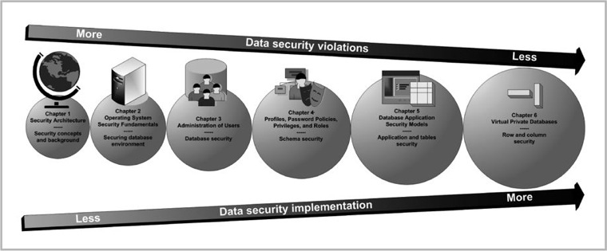
Introducción

Slide 3


Visión General de las Bases de Datos Privadas Virtuales
Una empresa de software educativo vendió su primera aplicación empresarial a una universidad. La arquitectura de esta aplicación consiste en páginas web personalizadas conectadas a una base de datos alojada por el proveedor. No tardó mucho tiempo en que el proveedor recibiera más solicitudes de otras universidades.
Cada vez que se agregaba un cliente, se creó una nueva base de datos para ese cliente específico. Cada vez que un cliente solicitaba una corrección o cambio de aplicación, se replicó a todos los demás clientes. Este proceso fue manejable hasta que el número de clientes creció tanto que se hizo imposible desplegar y rastrear los cambios para cada cliente. El proveedor llegó a un punto en el que la arquitectura existente no era escalable y lo suficientemente flexible como para manejar nuevos clientes. Se necesita una solución para que el proveedor tenga éxito.

Slide 4

Visión General de las Bases de Datos Privadas Virtuales
El jefe de información (CIO) contrató a un experto en bases de datos para recomendar un nuevo enfoque arquitectónico para resolver el problema de diseño de la base de datos.
El experto en bases de datos examinó la arquitectura de la base de datos existente para cada cliente y realizó entrevistas con ingenieros.
Se redactó un informe en el que se exponían sus conclusiones y recomendaciones. La principal recomendación fue consolidar todas las bases de datos de los clientes en una base de datos e implementar una base de datos privada virtual para cada cliente. El principal beneficio fue que los ingenieros de base de datos tendrían una arquitectura de base de datos con la cual trabajar y así se facilitaría el mantenimiento.

Slide 5
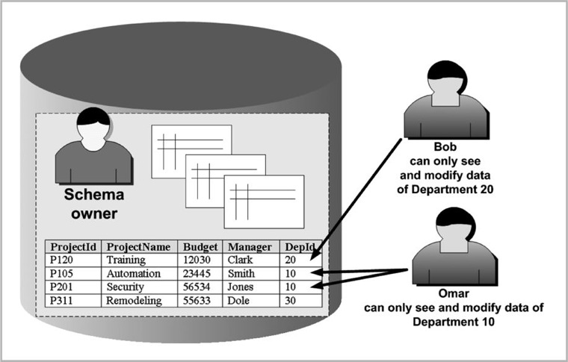
Visión General de las Bases de Datos Privadas Virtuales

Slide 6

Implementación de las Bases de Datos Privadas Virtuales usando Vistas
Con el objeto VIEW ese puede limitar lo que los usuarios pueden ver y manipular los datos existentes en una tabla. En otras palabras, se puede crear una vista que oculta columnas o filas.
Considere la tabla EMPLEADOS. Supongamos que las reglas de negocio requieren que cada departamento pueda ver solamente a sus propios empleados. La pregunta es, "¿Cómo implementarías este requisito usando vistas?"

Slide 7
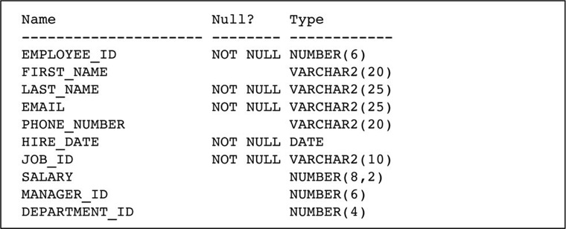
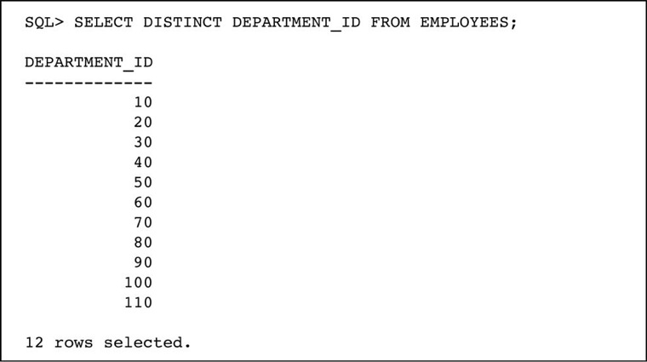
Implementación de las Bases de Datos Privadas Virtuales usando Vistas

Slide 8
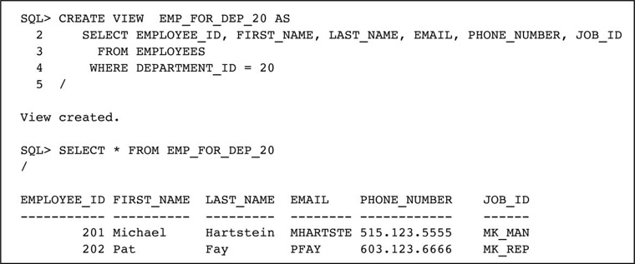
Implementación de las Bases de Datos Privadas Virtuales usando Vistas

Slide 9
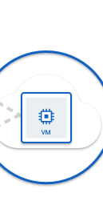
Implementación de las Bases de Datos Privadas Virtuales usando Vistas
Suponga que tiene la tabla EMPLEADOS, pero con una estructura de datos modificada.
Observe la nueva columna, CTL_UPD_USER, en la que CTL significa Control y UPD significa Actualización. Control indica que es un valor generado y controlado por la aplicación, no por el usuario. Esta columna se utiliza específicamente para indicar al usuario propietario de la fila. Por ejemplo, cuando un usuario inserta una nueva fila, el valor de nombre de usuario se inserta automáticamente en esta columna.

Slide 10
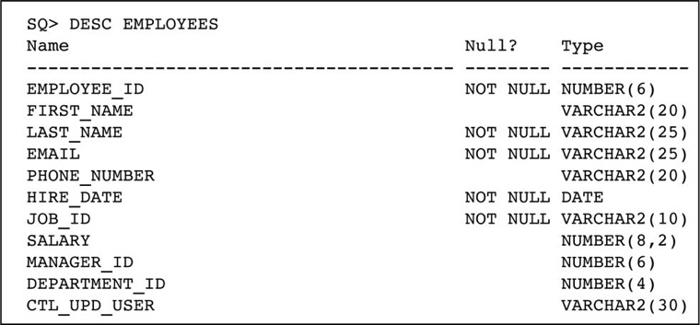
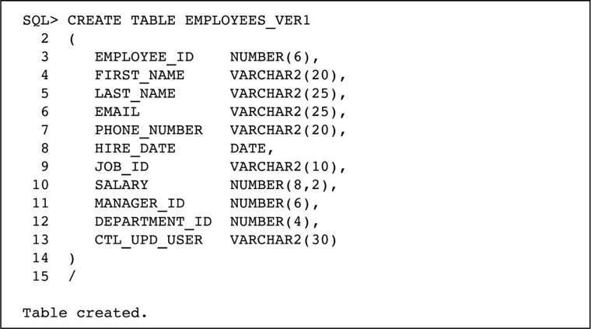
Implementación de las Bases de Datos Privadas Virtuales usando Vistas

Slide 11
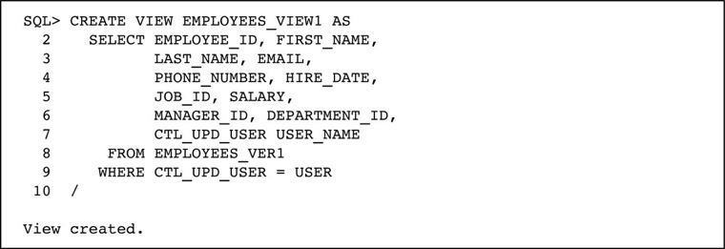
Implementación de las Bases de Datos Privadas Virtuales usando Vistas
SQL> GRANT SELECT, INSERT ON EMPLOYEES_VIEW1 TO SCOTT
2 /
Grant succeeded.

Slide 12
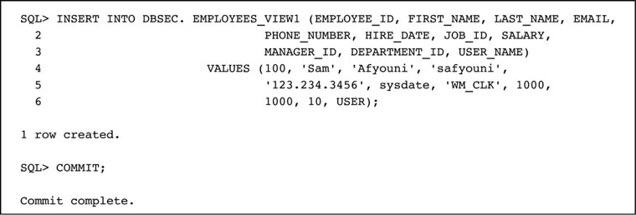
Implementación de las Bases de Datos Privadas Virtuales usando Vistas

Slide 13
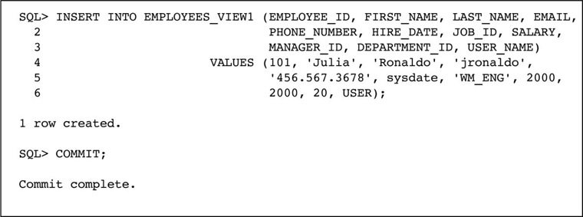
Implementación de las Bases de Datos Privadas Virtuales usando Vistas

Slide 14
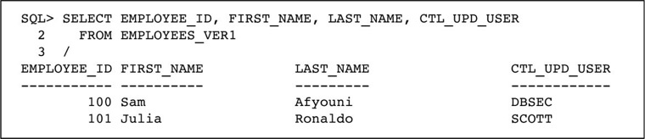
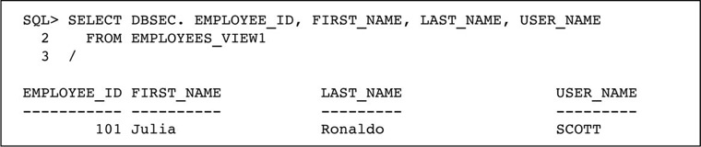
Implementación de las Bases de Datos Privadas Virtuales usando Vistas

Slide 15
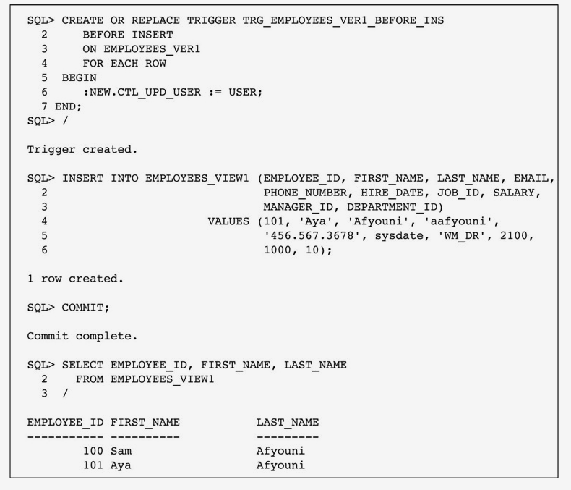
Implementación de las Bases de Datos Privadas Virtuales usando Vistas

Slide 16
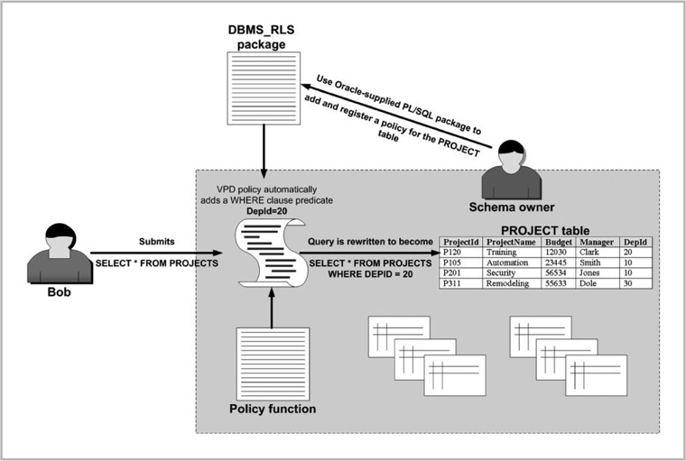
Implementación de las Bases de Datos Privadas Virtuales usando ORACLE

Slide 17
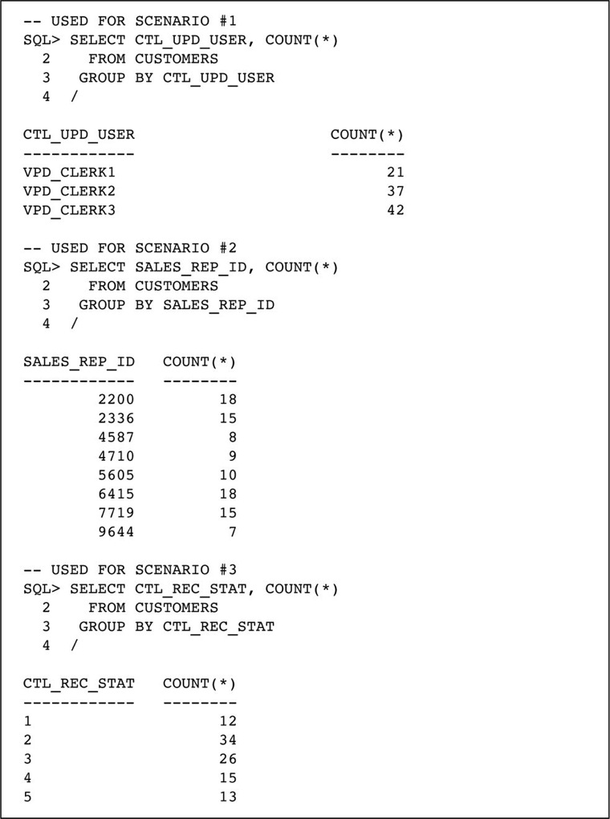
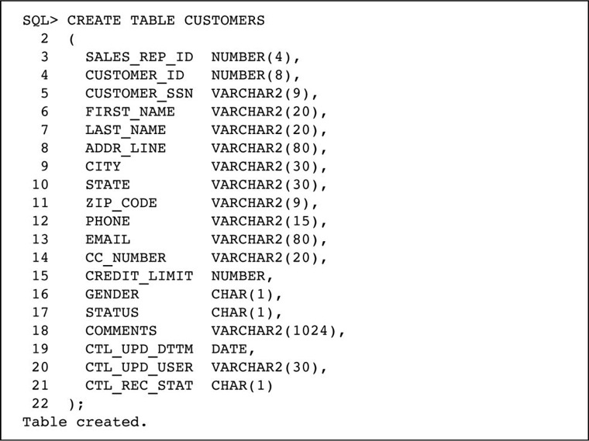
Implementación de las Bases de Datos Privadas Virtuales usando ORACLE

Slide 18
Implementación de las Bases de Datos Privadas Virtuales usando ORACLE
--VPD_CLERK1
SQL> CREATE USER VPD_CLERK1 IDENTIFIED BY VPD_CLERK1
2 /
User created.
SQL> GRANT CREATE SESSION TO VPD_CLERK1
2 /
Grant succeeded.
--VPD_CLERK2
SQL> CREATE USER VPD_CLERK2 IDENTIFIED BY VPD_CLERK2
2 /
User created.
SQL> GRANT CREATE SESSION TO VPD_CLERK2
2 /
Grant succeeded.
-- VPD_CLERK3
SQL> CREATE USER VPD_CLERK3 IDENTIFIED BY VPD_CLERK3
2 /
User created.
SQL> GRANT CREATE SESSION TO VPD_CLERK3
2 /
Grant succeeded.

Slide 19
Implementación de las Bases de Datos Privadas Virtuales usando ORACLE
SQL> GRANT SELECT, INSERT, UPDATE, DELETE ON CUSTOMERS TO VPD_CLERK1
2 /
Grant succeeded.
SQL> GRANT SELECT, INSERT, UPDATE, DELETE ON CUSTOMERS TO VPD_CLERK2
2 /
Grant succeeded.
SQL> GRANT SELECT, INSERT, UPDATE, DELETE ON CUSTOMERS TO VPD_CLERK3
2 /
Grant succeeded.

Slide 20

Implementación de las Bases de Datos Privadas Virtuales usando ORACLE
El primer escenario, ROW-OWNER security, es una aplicación que aplica seguridad a nivel de fila basada en el usuario propietario de la fila. Por ejemplo, si VPD_CLERK1 inserta una fila, CTL_UPD_USER se rellena con el nombre del usuario (VPD_CLERK1) para identificar al usuario propietario de la fila. Cada usuario sólo verá y actualizará sus propias filas.
Cree una función de directiva para agregar una cláusula WHERE.
Utilizando DBMS_RLS, que es un paquete suministrado por Oracle, y agregue la política VPD.

Slide 21
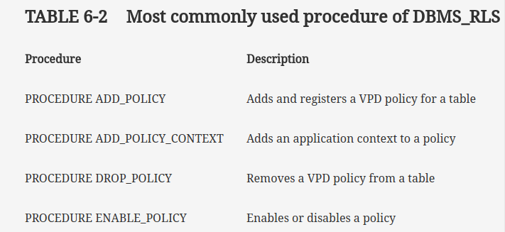
Implementación de las Bases de Datos Privadas Virtuales usando ORACLE

Slide 22
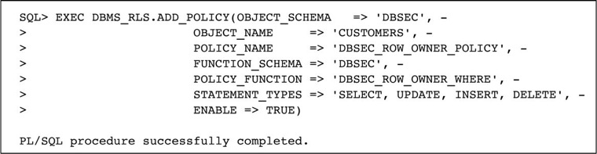
Implementación de las Bases de Datos Privadas Virtuales usando ORACLE

Slide 23
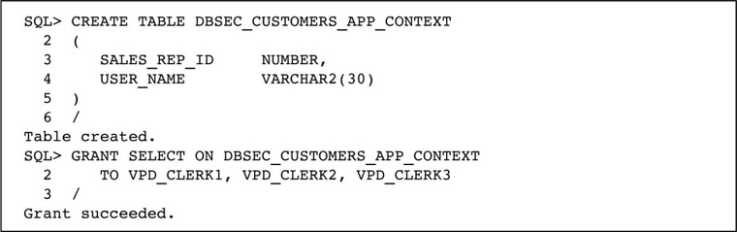
Implementación de las Bases de Datos Privadas Virtuales usando ORACLE
En el segundo escenario APPLICATION-CONTEXT, se utiliza un contexto de aplicación para permitir que usuarios específicos vean sólo filas para un representante de ventas específico. Por ejemplo, VPD_CLERK1 solo puede ver clientes que tienen representante de ventas 2336.

Slide 24
Implementación de las Bases de Datos Privadas Virtuales usando ORACLE
SQL> INSERT INTO DBSEC_CUSTOMERS_APP_CONTEXT ( SALES_REP_ID, USER_NAME )
2 VALUES ( 2336, 'VPD_CLERK1');
1 row created.
SQL> INSERT INTO DBSEC_CUSTOMERS_APP_CONTEXT ( SALES_REP_ID, USER_NAME )
2 VALUES ( 9644, 'VPD_CLERK2');
1 row created.
SQL> INSERT INTO DBSEC_CUSTOMERS_APP_CONTEXT ( SALES_REP_ID, USER_NAME )
2 VALUES ( 4587, 'VPD_CLERK3');
1 row created.
SQL> COMMIT;
Commit complete.

Slide 25
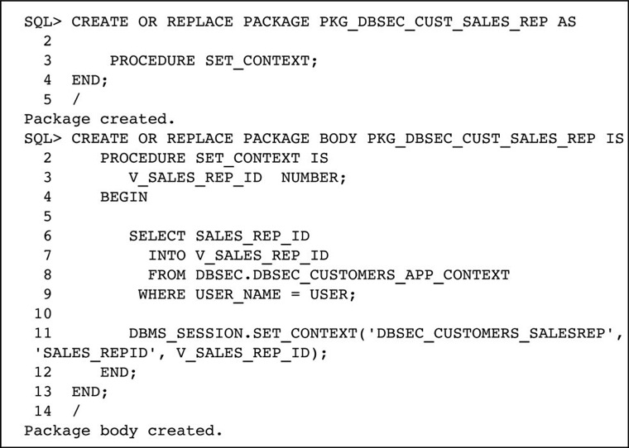
Implementación de las Bases de Datos Privadas Virtuales usando ORACLE

Slide 26
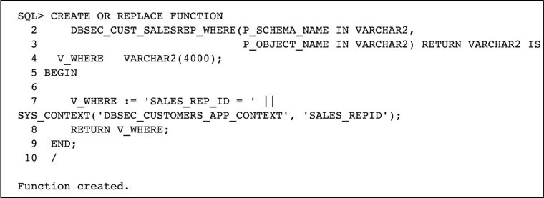
Implementación de las Bases de Datos Privadas Virtuales usando ORACLE
SQL> CREATE OR REPLACE CONTEXT DBSEC_CUSTOMERS_SALESREP
2 USING PKG_DBSEC_CUST_SALES_REP
3 /
Context created.

Slide 27
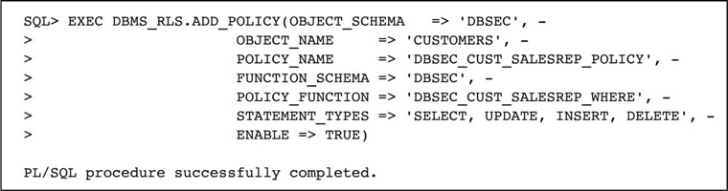
Implementación de las Bases de Datos Privadas Virtuales usando ORACLE
CREATE OR REPLACE TRIGGER TRG_AFTER_LOGON
AFTER LOGON
ON DATABASE
BEGIN
PKG_DBSEC_CUST_SALES_REP.SET_CONTEXT;
END;

Slide 28
Implementación de las Bases de Datos Privadas Virtuales usando ORACLE
Ahora inicie sesión como VPD_CLERK2. Este usuario sólo debe ver filas para SALES_REP_ID 9644 basado en la tabla DBSEC_CUSTOMERS_APP_CONTEXT.

Slide 29
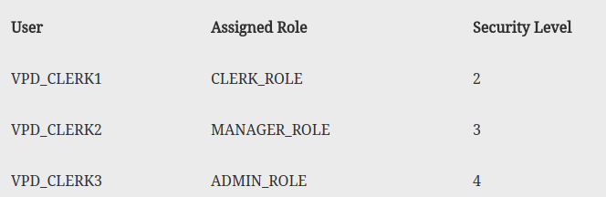
Implementación de las Bases de Datos Privadas Virtuales usando ORACLE
El tercer escenario se llama ROLE SECURITY LEVEL. En este escenario, la aplicación detecta el rol del usuario.

Slide 30
Implementación de las Bases de Datos Privadas Virtuales usando ORACLE
SQL> CREATE ROLE CLERK_ROLE;
Role created.
SQL> CREATE ROLE MANAGER_ROLE;
Role created.
SQL> CREATE ROLE ADMIN_ROLE;
Role created.
SQL> GRANT CLERK_ROLE TO VPD_CLERK1;
Grant succeeded.
SQL> GRANT MANAGER_ROLE TO VPD_CLERK2;
Grant succeeded.
SQL> GRANT ADMIN_ROLE TO VPD_CLERK3;
Grant succeeded.
SQL> GRANT SELECT ON DBA_ROLE_PRIVS TO DBSEC
2 /
Grant succeeded.

Slide 31
Implementación de las Bases de Datos Privadas Virtuales usando ORACLE
SQL> CREATE OR REPLACE CONTEXT DBSEC_ROLE_SECURITY_LEVEL
2 USING PKG_DBSEC_ROLE_SECURITY_LEVEL
3 /
Context created.

Slide 32
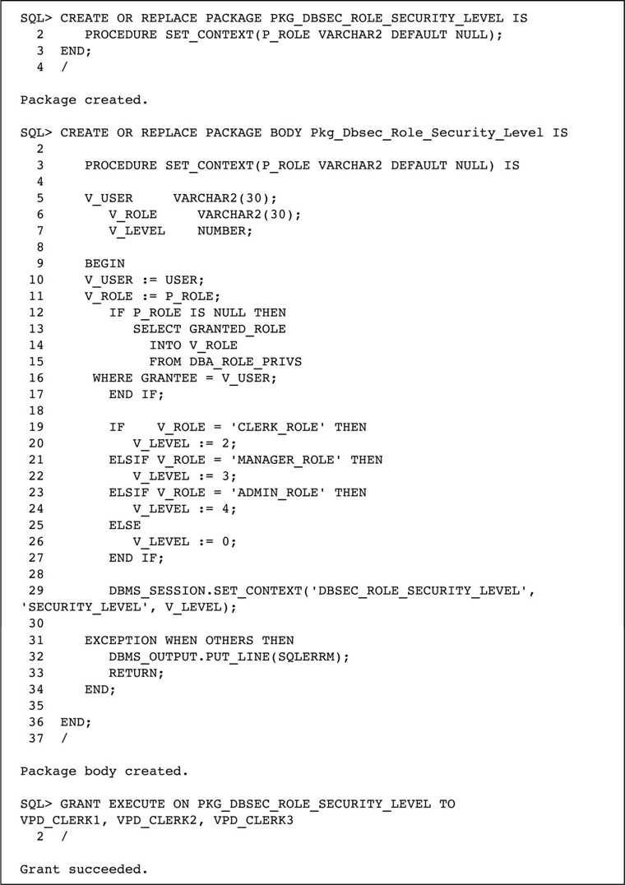
Implementación de las Bases de Datos Privadas Virtuales usando ORACLE

Slide 33
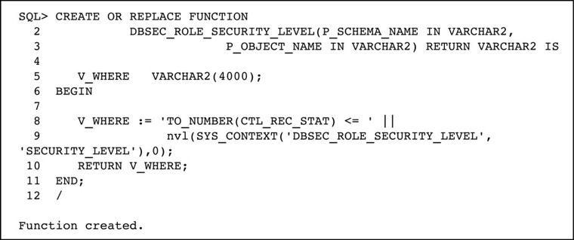
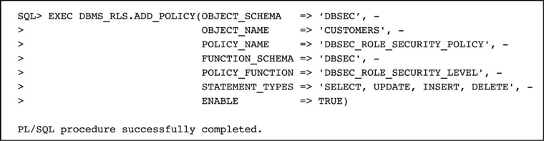
Implementación de las Bases de Datos Privadas Virtuales usando ORACLE

Slide 34
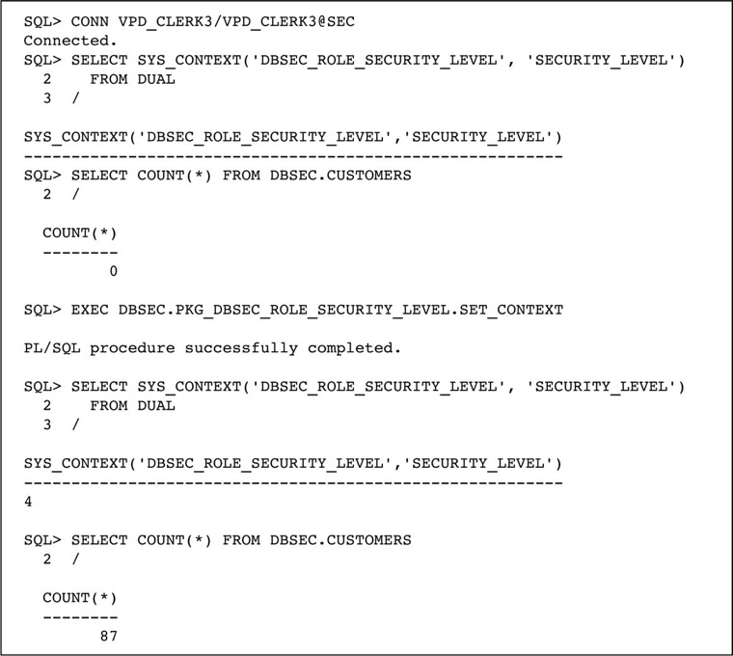
Implementación de las Bases de Datos Privadas Virtuales usando ORACLE

Slide 35
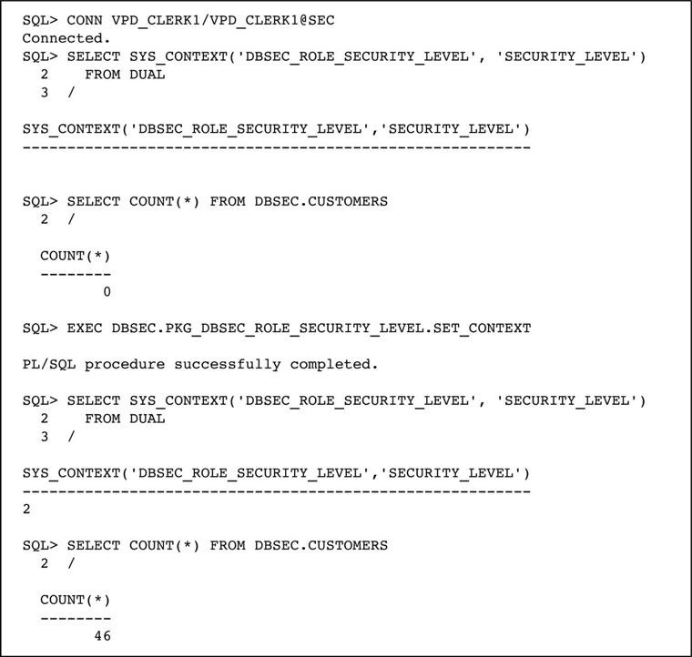
Implementación de las Bases de Datos Privadas Virtuales usando ORACLE

